Slide 1
쿠키런:킹덤 버그 찾기
권기일

Slide 2
00
목차
01
02
버그 내용
유저 반응
개요
증빙 자료
매출 순위 추이
커뮤니티 반응

Slide 3
00
버그 리스트
1. 2022.1.19 이후 패치 이후 주요 버그 리스트
발견 날짜 | 내용
2022.1.24 | [수호의 성전]에서 ‘요청하신 내용을 처리하는데 문제가 발생했습니다.’ 팝업이 반복 출력되어 콘텐츠 진행이 불가능한 현상
2022.1.26 | 게임 내 패키지 상품의 가격이 0원으로 표기되는 현상
표기된 현상 외 현상에 대해서는 지속적인 스펙 확인 필요
공식 카페에 등록된 다른 현상들은 현재 재현 불가 및 테스트 조건을 맞출 수 없는 관계로 미 기재
기타 사소한 버그들이 있으나, 가장 많이 신고되거나, 결제 관련 오류 가능성이 있는 부분만 발췌

Slide 4
01
버그 내용
1. 개요
현상 명 | [0000] [수호의 성전]에서 ‘요청하신 내용을 처리하는데 문제가 발생했습니다.’ 팝업이 반복 출력되어 콘텐츠 진행이 불가능한 현상
마지막 패치일 | 2022.1.19 | 발생 빌드 | 2.6.201
왕국 이름 | 새싹과자 | 발생 서버 | 퓨어 바닐라
테스트 일자 | 2022.1.18 | 발견 일자 | 2022.1.24
심각도 | Critical | 우선순위 | A
발생 기기 | 테스트할 때는 iPhone XS를 사용하였으나, 갤럭시 s20 등 AOS 기기에서도 발생 확인 | OS 정보 | 15.3.1
현상 상세 설명 | [수호의 성전] 3-14 웨이브 이후 웨이브 클리어 직후 팀 교체 시 ‘요청하신 내용을 처리하는데 문제가 발생했습니다.’ 팝업 창 출력 1번 팝업 창의 확인 버튼을 클릭한 뒤에도 반복적으로 해당 팝업 출력 콘텐츠가 완료된 이후에도 해당 팝업 창이 사라지지 않으며 다른 버튼 클릭도 불가
기대 결과 | [수호의 성전] 콘텐츠 진행 중 해당 팝업이 노출되지 않아야 함 [수호의 성전] 콘텐츠를 빠져나올 수 있게 반복적으로 해당 팝업이 노출되지 않아야 함 해당 팝업이 노출되더라도 확인 버튼을 클릭한 후 [수호의 성전] 콘텐츠를 빠져나올 수 있어야 함

Slide 5
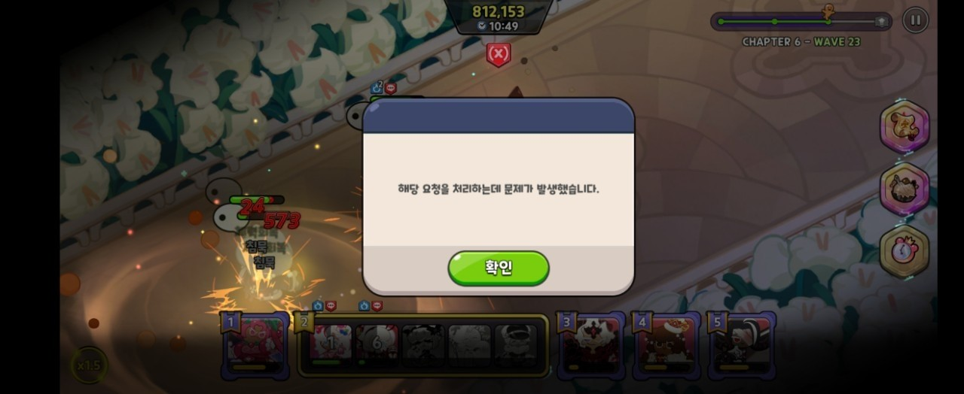
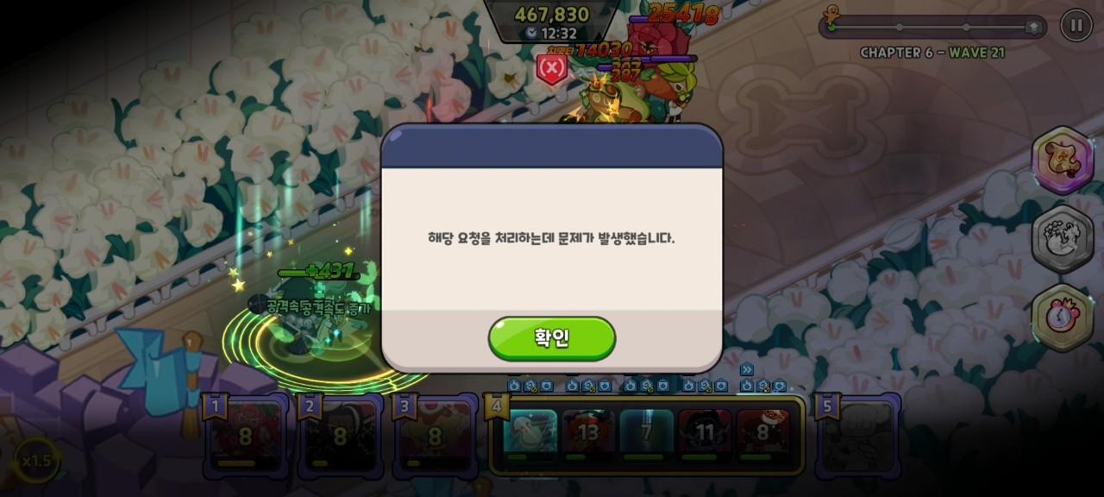
01
버그 내용
2. 해당 현상 증빙 자료 - 이미지
2. 해당 현상 증빙 자료 – 영상 링크
https://cafe.naver.com/crkingdom/2245831
https://cafe.naver.com/crkingdom/2252010

Slide 6
01
버그 내용
1. 개요
현상 명 | [0001] 게임 내 패키지 상품의 가격이 0원으로 표기되는 현상
마지막 패치일 | 2022.1.19 | 발생 빌드 | 2.6.201
왕국 이름 | 예쁜년 | 발생 서버 | 퓨어 바닐라
테스트 일자 | 2022.1.18 | 발견 일자 | 2022.1.26
심각도 | Normal | 우선순위 | B
발생 기기 | 삼성 퀀텀 50
현상 상세 설명 | ‘쿠키런: 킹덤’ 상점 진입 인 게임 상점 내 모든 패키지 상품의 가격이 0으로 표기 구매 버튼 클릭 시 정상적인 가격으로 콘솔에 표기
기대 결과 | 각 패키지에 맞는 가격이 표기되어야 함 예시) ‘에클레어맛 쿠키 출시 기념 크리스탈 대박 패키지‘ : 29000원

Slide 7
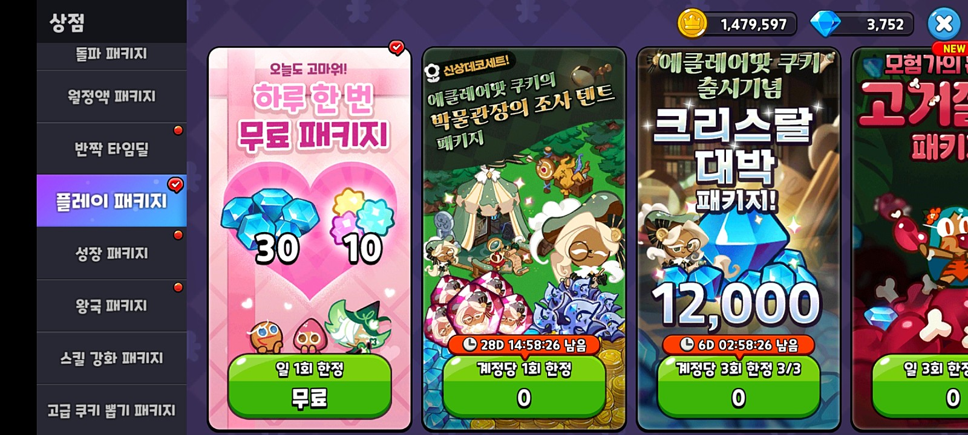
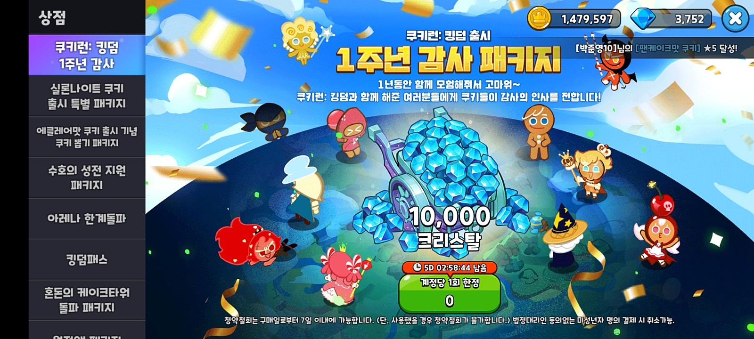
01
버그 내용
2. 해당 현상 증빙 자료 - 이미지

Slide 8
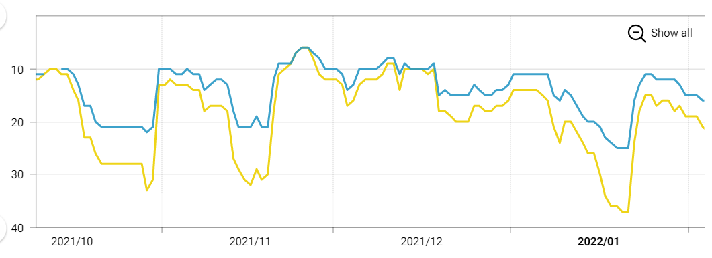
02
유저 반응 | 매출 순위 추이
1. 지속적인 하락세
출처: App Ape
2022.1.19 [수호의 성전] 콘텐츠 출시 및 신규 쿠키 출시로 일시적인 매출 순위 향상
그러나, 앞선 버그를 지속적으로 방치함에 따라 지속적인 2022.1.22 15위에서 21위까지 매출 순위 하락
해당 버그만으로 유저 이탈 심화의 원인이라고 할 수는 없으나, 해당 패치 이후 매출 감소 및 AU 감소는 무시할 수 없음

Slide 9
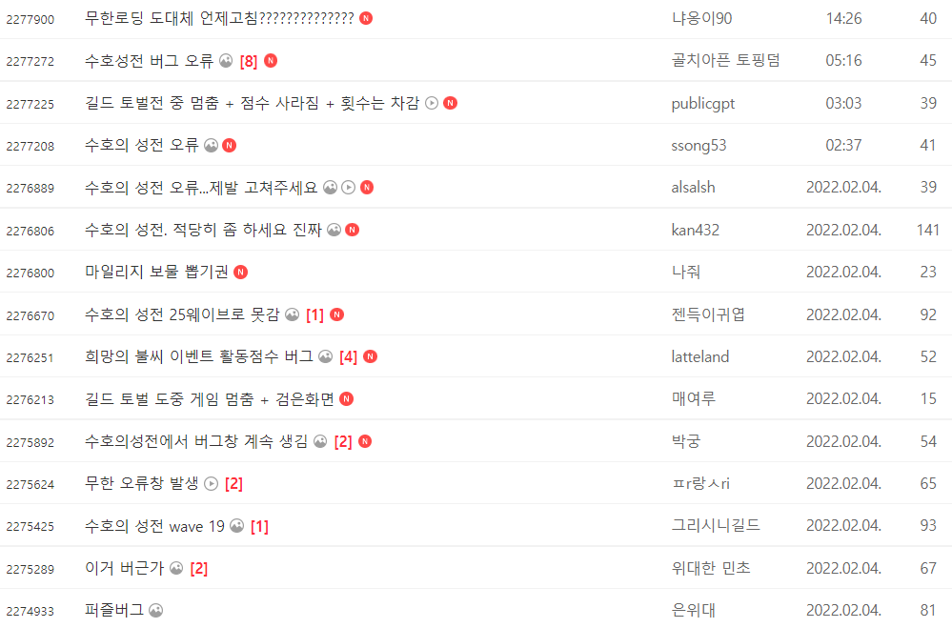
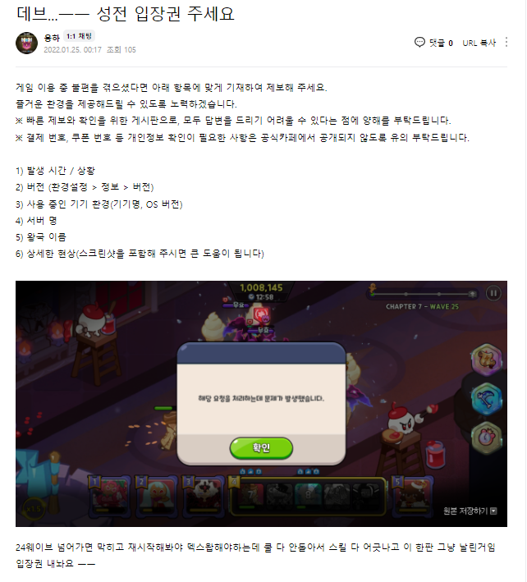
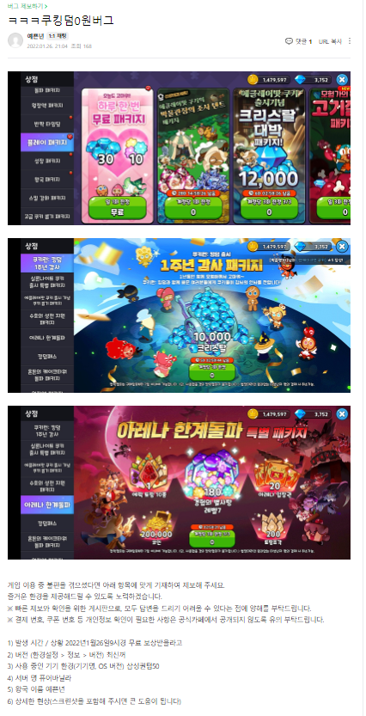
02
유저 반응 | 커뮤니티 반응
1. 공식 카페
1번 버그에 대한 반응
2번 버그에 대한 반응
해당 현상에 관한 제보 게시글이 버그 제보 게시판 페이지 당 약 80% 차지
(2022.2.8 기준 해당 이슈 관련 제보 약 150여건 접수)
[수호의 성전] 입장권 배상해달라는 문의 게시글 10건 가량 등록
해당 버그는 공론화되지 못하였으나 추가 발생 가능성 농후
결제 관련 오류와 연계 가능성을 무시할 수 없음

